Slide 1
Polynomial Ring 구현 및 Discrete Gaussian 조사
https://youtu.be/-Z5PA5ZdjJk https://youtu.be/dvuhjjYitJ4

Slide 2
1. 한성대학교 To Do list
Polynomial Ring 구현
Ring Dim = 256
q > 2⁶⁴
q in NTT friendly
Discrete Gaussian 구현을 위한 관련 연구 및 Github 파악
Constant time 구현 적용 여부 및 성능 저하 분석
Sampler 구현을 위해서 convolution 기반의 구현 방법을 후보로 생각중
논문 제목: Gaussian Sampling over the Integers: Efficient, Generic, Constant-time
link: https://eprint.iacr.org/2017/259.pdf
github: https://github.com/malb/dgs

Slide 3
2. polynomial Ring 구현
1단계: 프로토타입 (Python)
2단계: C레벨 이식 (C, u128)
3단계 : 최적화 (NTT)
목표
정확성/구현 가능성 검증
구현
검증용 Schoolbook 구현
q > 2⁶⁴ 에서의 NTT 동작
검증
NTT round-tirp 검증
Schoolbook == NTT Mult ?
목표
u128 자료형 구현 확인
구현
__uint128_t 산술
Barrett / Montgomery
모듈 분리
검증
Python 프로토타입과 값 비교
Schoolbook == NTT Mult ?
목표
성능 향상
구현
사전연산
Lazy reduction + Radix-4
Forward full-lazy
검증
2단계 구현과 결과 및 성능 비교

Slide 4
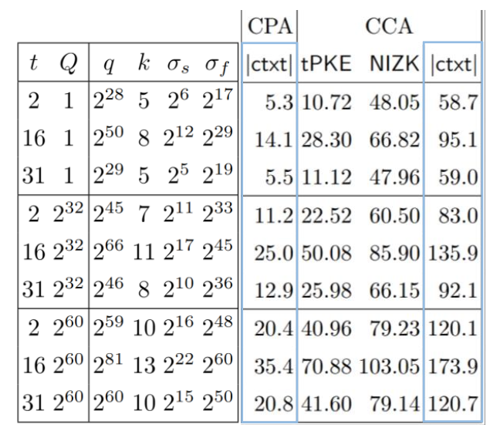
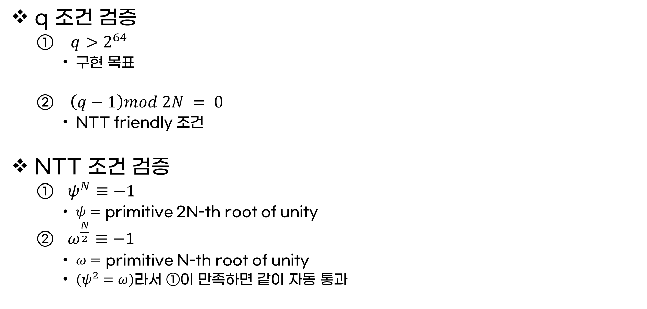
2. polynomial Ring 구현
q 조건 검증
$q>2^{64}$
구현 목표
$\left(q−1\right)mod 2N = 0$
NTT friendly 조건
NTT 조건 검증
$ψ^{N}≡−1$
$ψ=$ primitive 2N-th root of unity
$ω^{\frac{N}{2}}≡−1$
$ω=$ primitive N-th root of unity
$(ψ^{2}=ω)라$서 ①이 만족하면 같이 자동 통과
최대 q는 2⁸¹

Slide 5
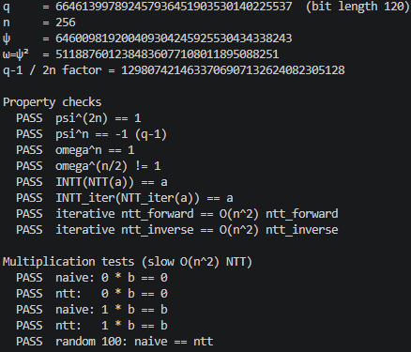
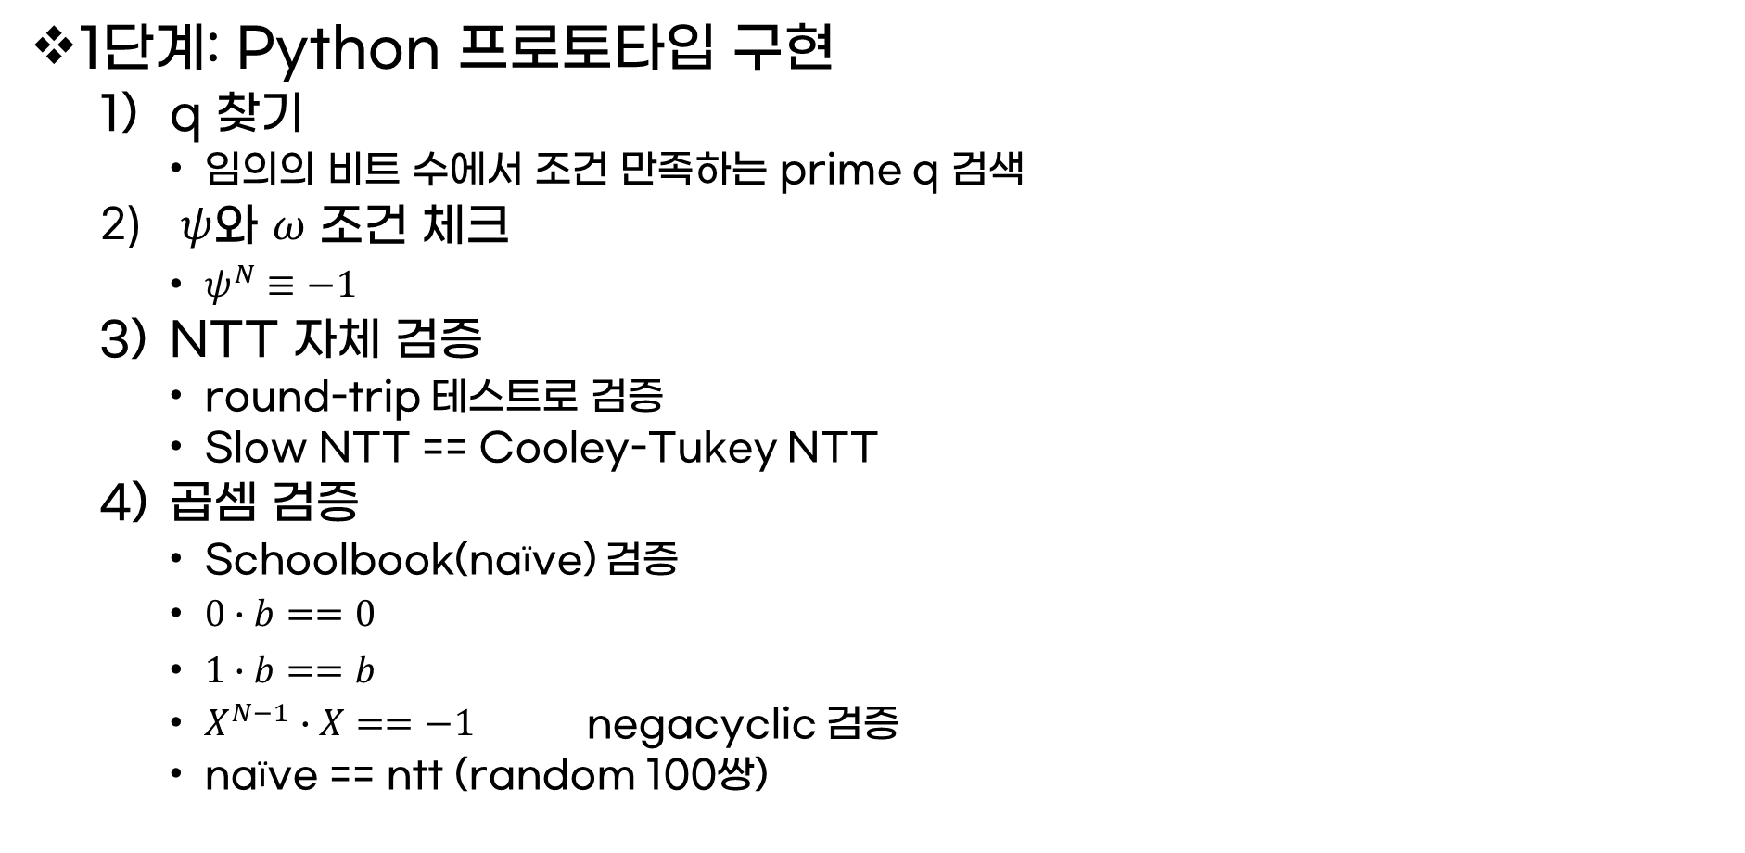
2. polynomial Ring 구현
1단계: Python 프로토타입 구현
q 찾기
임의의 비트 수에서 조건 만족하는 prime q 검색
$ψ$와 $ω$ 조건 체크
$ψ^{N}≡−1$
NTT 자체 검증
round-trip 테스트로 검증
Slow NTT == Cooley-Tukey NTT
곱셈 검증
Schoolbook(naïve) 검증
$0∙b==0$
$1∙b==b$
$X^{N−1}∙X==−1$ negacyclic 검증
naïve == ntt (random 100쌍)

Slide 6
2. polynomial Ring 구현
2단계: C레벨 이식
C 레벨 이식에서의 문제
일반적으로 컴퓨터의 레지스터는 32비트 또는 64비트
C언어에서 가장 큰 표준 공식 자료형은 64비트(long long)
64비트 시스템에서는 컴파일러 확장 기능으로 __int128_t / __uint128_t 자료형 제공
64비트 레지스터 두 개를 조합하여 사용
u128 u128_add(u128 a, u128 b) { return a + b; }
u64 u64_add(u64 a, u64 b) { return a + b; }
u128_add:
add rax, r8 ; lo + lo
adc rdx, rdi ; hi + hi + carry
ret
u64_add:
lea rax, [rdi + rsi*1] ; rax = rdi + rsi
ret

Slide 7
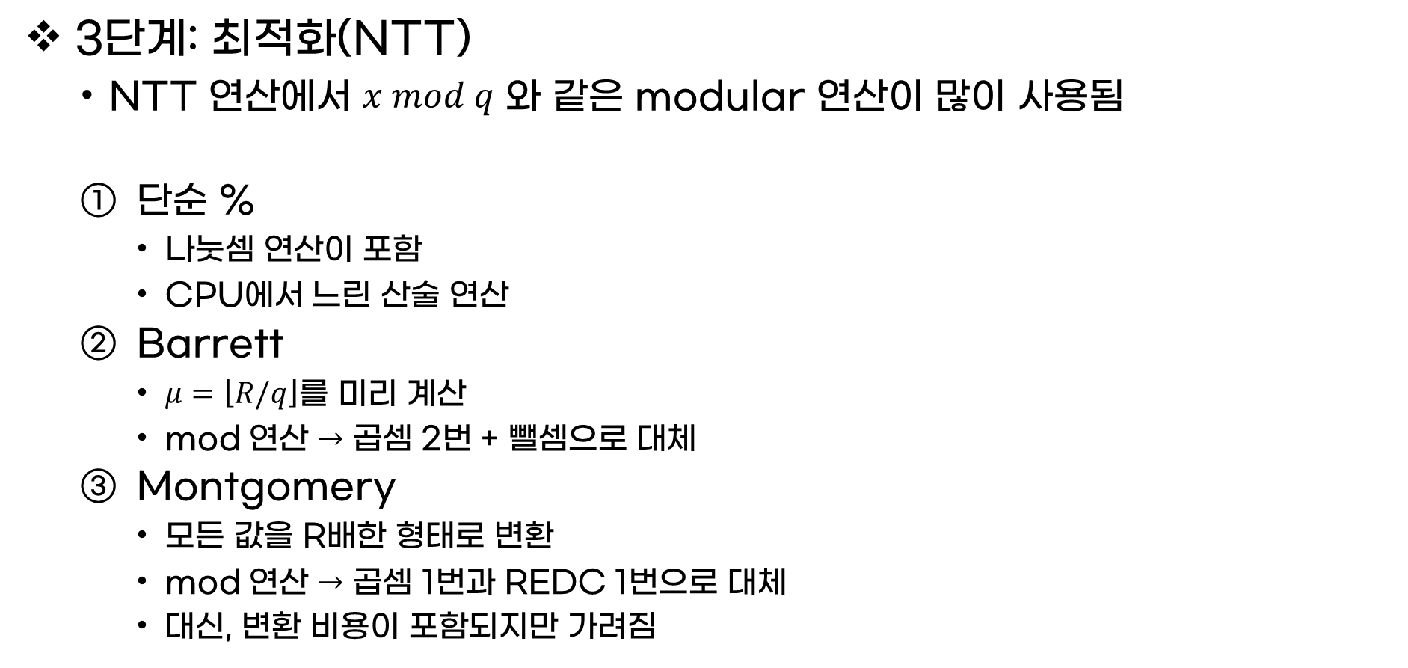
2. polynomial Ring 구현
3단계: 최적화(NTT)
NTT 연산에서 $x mod q$ 와 같은 modular 연산이 많이 사용됨
단순 %
나눗셈 연산이 포함
CPU에서 느린 산술 연산
Barrett
$μ=\left\lfloor R/q\right\rfloor$를 미리 계산
mod 연산 $→$ 곱셈 2번 + 뺄셈으로 대체
Montgomery
모든 값을 R배한 형태로 변환
mod 연산 $→$ 곱셈 1번과 REDC 1번으로 대체
대신, 변환 비용이 포함되지만 가려짐

Slide 8

2. polynomial Ring 구현
3단계: 최적화(NTT)
사전연산 + Montgomery + Radix-4 butterfly
매 단계에서 필요한 to_mont($ψ^{k}$) 를 사전 연산하여 테이블 호출로 사용
Montgomery에서 Fully Lazy Reduction 적용
Radix-4는 레지스터 병렬이 아닌 반복문 안에서의 처리수를 의미
Cooley-Tukey
Gentleman-Sande
to_mont(a)
ntt(a)
pointwise mult (a,b)
intt(c)
from_mont(c)
to_mont(b)
ntt(b)
Fully Lazy Radix-4
Fully Lazy Radix-4
Mult. Lazy

Slide 9
2. polynomial Ring 구현
3단계: 최적화(NTT)
Unsigned 대신 Signed 자료형을 사용
다만, signed 를 적용하여 lazy 리덕션을 넣으려면 q의 범위가 이론적으로 55비트까지만 사용 가능
마찬가지로 128비트 자료형으로 구현했을 때는 성능이 느림.
그래서 q가 64비트보다 크면 unsigned 가 좋음

Slide 10
2. polynomial Ring 구현
성능 측정
μs/op, N=256
다항식 곱셈 60번 총 시간, 5번 반복 후 가장 빠른 값을 60으로 나눔
q.Bits | s64 | u64 | u128
2¹⁴ | 3.07 | 5.47 | 31.23
2³⁰ | 3.07 | 5.47 | 31.18
2⁵⁵ | - | 5.47 | 31.11
2⁶² | - | - | 31.12
2¹²³ | - | - | 31.06

Slide 11
3. Discrete Gaussian Sampler
DGS는 정수 집합 위에서 가우시안 분포를 따르는 값을 뽑는 과정
일반적으로 가우시안분포는 실수 영역에서 정의됨
암호 구현에서는 정수 계수나 다항식 계수로 사용해야 하므로 정수 위의 가우시안 분포가 필요
격자기반 암호에서 Secret, error, noise 등을 특정 분포에서 샘플링함.
분포가 정확하지 않으면 가정한 조건이 깨질 수 있고, 공격자가 분포의 편향을 이용하여 공격할 가능성이 있음
수학적 정의를 실제 컴퓨터에서 안전하게 구현하는 것이 어려움
Floating point의 오차 -> 플랫폼마다 float를 다루는 차이가 발생하여 플랫폼 차이도 고려
실행 시간이 달라지며 발생하는 Timing 누출
메모리 접근 패턴이 달라지면서 발생하는 Cache side channel 발생
분포에 작은 편향이 생겨 발생할 수 있는 공격 가능성
구현 방식에 따라서 장단점이 달라짐
대표적인 방법 : CDT, Knuth-Yao, Rejection, Bernoulli, Convolution Sampling

Slide 12
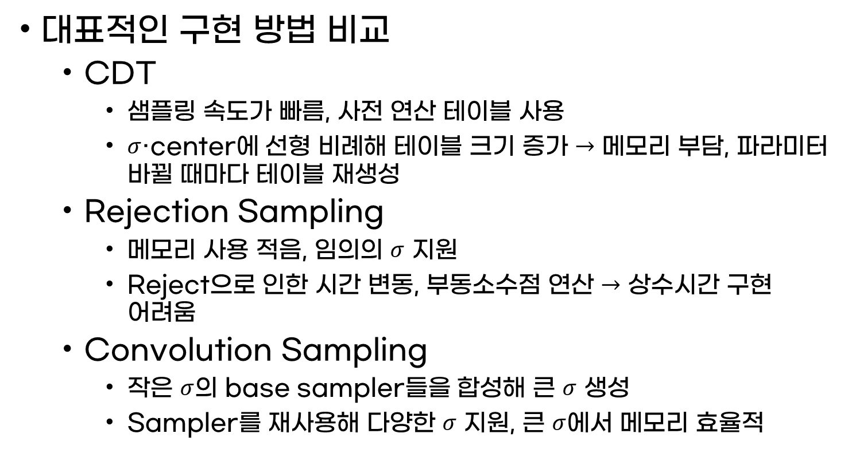
3. Discrete Gaussian Sampler
대표적인 구현 방법 비교
CDT
샘플링 속도가 빠름, 사전 연산 테이블 사용
$σ$·center에 선형 비례해 테이블 크기 증가 $→$ 메모리 부담, 파라미터 바뀔 때마다 테이블 재생성
Rejection Sampling
메모리 사용 적음, 임의의 $σ$ 지원
Reject으로 인한 시간 변동, 부동소수점 연산 $→$ 상수시간 구현 어려움
Convolution Sampling
작은 $σ$의 base sampler들을 합성해 큰 $σ$ 생성
Sampler를 재사용해 다양한 $σ$ 지원, 큰 $σ$에서 메모리 효율적
exp(-x² / 2σ²)

Slide 13
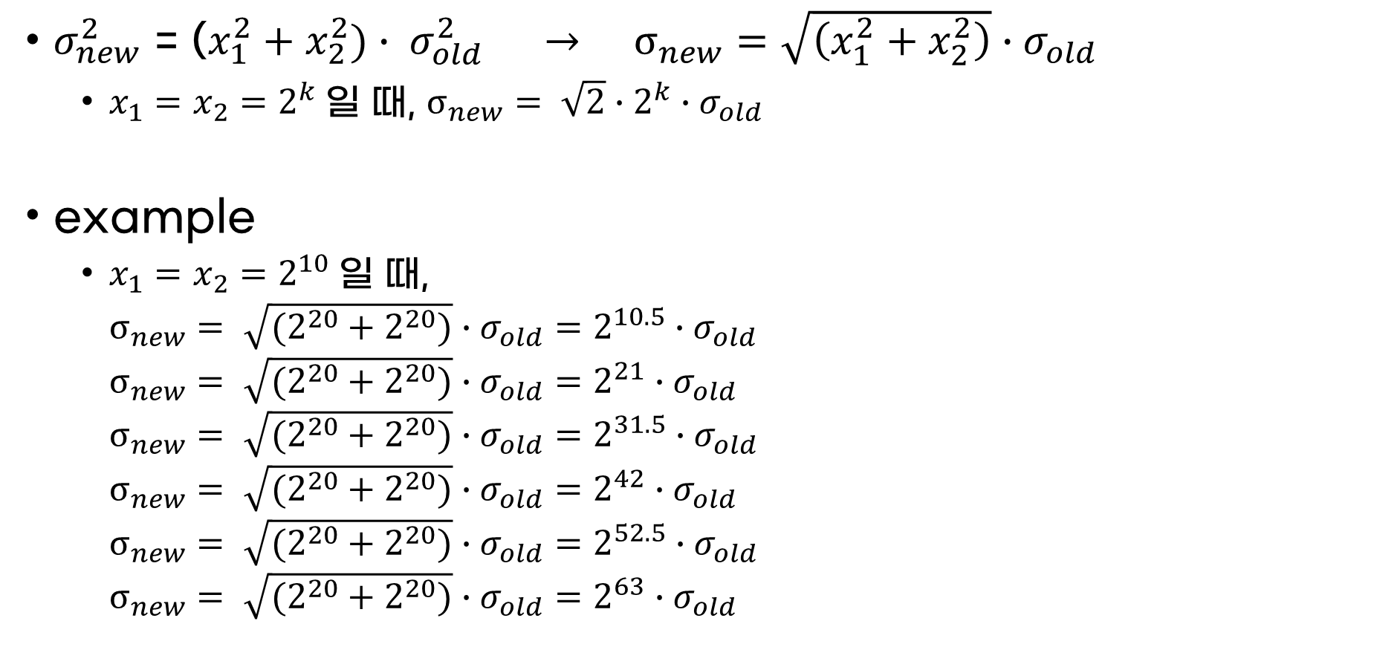

3. Discrete Gaussian Sampler
$σ_{new}^{2}$ = ($x_{1}^{2}+x_{2}^{2})∙ σ_{old}^{2} → σ_{new}=\sqrt{\left(x_{1}^{2}+x_{2}^{2}\right)}∙σ_{old}$
$x_{1}=x_{2}=2^{k} 일$ 때, $σ_{new}= \sqrt{2}∙2^{k}∙σ_{old}$
example
$x_{1}=x_{2}=2^{10} 일$ 때, $σ_{new}= \sqrt{(2^{20}+2^{20})}∙σ_{old}=2^{10.5}∙σ_{old}$ $σ_{new}= \sqrt{(2^{20}+2^{20})}∙σ_{old}=2^{21}∙σ_{old}$ $σ_{new}= \sqrt{(2^{20}+2^{20})}∙σ_{old}=2^{31.5}∙σ_{old}$ $σ_{new}= \sqrt{(2^{20}+2^{20})}∙σ_{old}=2^{42}∙σ_{old}$ $σ_{new}= \sqrt{(2^{20}+2^{20})}∙σ_{old}=2^{52.5}∙σ_{old}$ $σ_{new}= \sqrt{(2^{20}+2^{20})}∙σ_{old}=2^{63}∙σ_{old}$
$$σ$$
x₁
x₂
x₁
x₂
x₁
x₂
x₁
x₂
x₁
x₂
x₁
x₂
x₁
x₂

Slide 14
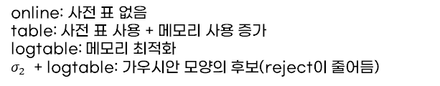
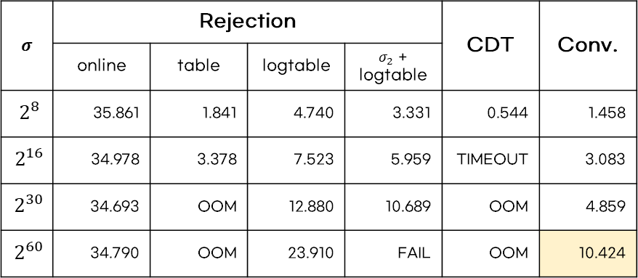

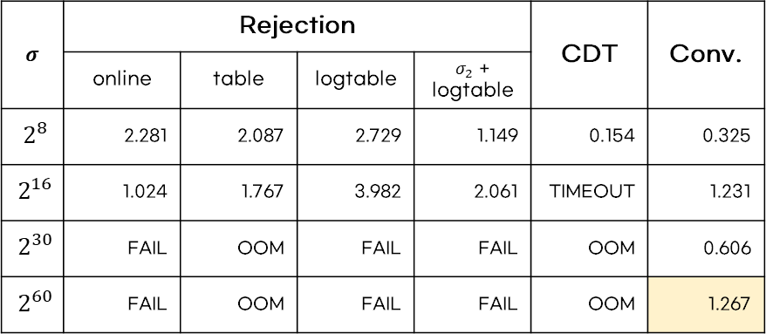
3. Discrete Gaussian Sampler
github: https://github.com/malb/dgs
다양한 Discrete Gaussain Sampling 기법을 구현하고 비교할 수 있음
dp_Ver / mp_Ver – Floating point 기반
dp_Ver: double 자료형으로 부동소수점 연산을 사용.
mp_Ver: MPFR 기반의 임의 정밀도 부동소수점 연산을 사용. 더 높은 정밀도로 사용 가능
dp_Ver
mp_Ver
𝜎 | Rejection |  |  |  | CDT | Conv.
 | online | table | logtable | $σ_{2}$ + logtable
$$2^{8}$$ | 2.281 | 2.087 | 2.729 | 1.149 | 0.154 | 0.325
$$2^{16}$$ | 1.024 | 1.767 | 3.982 | 2.061 | TIMEOUT | 1.231
$$2^{30}$$ | FAIL | OOM | FAIL | FAIL | OOM | 0.606
$$2^{60}$$ | FAIL | OOM | FAIL | FAIL | OOM | 1.267
𝜎 | Rejection |  |  |  | CDT | Conv.
 | online | table | logtable | $σ_{2}$ + logtable
$$2^{8}$$ | 35.861 | 1.841 | 4.740 | 3.331 | 0.544 | 1.458
$$2^{16}$$ | 34.978 | 3.378 | 7.523 | 5.959 | TIMEOUT | 3.083
$$2^{30}$$ | 34.693 | OOM | 12.880 | 10.689 | OOM | 4.859
$$2^{60}$$ | 34.790 | OOM | 23.910 | FAIL | OOM | 10.424
online: 사전 표 없음
table: 사전 표 사용 + 메모리 사용 증가
logtable: 메모리 최적화
$σ_{2}$ + logtable: 가우시안 모양의 후보(reject이 줄어듬)
FAIL: $σ$가 너무 크거나, double 정밀도 한계
OOM: overflow
Constant 구현 아님

Slide 15



3. Discrete Gaussian Sampler
Gaussian Sampling over the Integers: Efficient, Generic, Constant-time
Convolution 최적화 constant time 구현 구조 제안
convolution은 기본적으로 작은 $σ$를 합쳐서 목표 $σ$를 샘플링함.
기존 방식 (dgs 라이브러리)
논문 방식
상수로 고정
$σ$ 과 무관, Layer 수와 크기를 미리 정해진 상수로 고정
Fixed-point 정수
$P×2^{64}$ 미리 연산 $→$ 테이블 lookup 사용
매 호출은 정수 비트 비교
연산 과정 고정
동일한 루프랑 테이블 조회를 고정
Mask 트릭으로 분기 제거
Constant-time
비밀 값과 관련된 값에 대해서는 constant
Base Sampler는 rejection 루프가 있음
$σ$ 기반 동적 결정
초기화 단계에서 $σ$ 보고 Layer 수, 테이블 크기 결정
부동소수점
double, mpfr_t 사용
float 비교
입력에 의존적
반복 횟수, 분기가 $σ∙center$에 따라 변함
따라서 실행시간 가변
입력마다 실행 시간이 달라짐

Slide 16
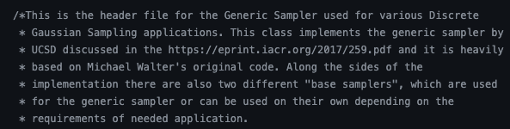

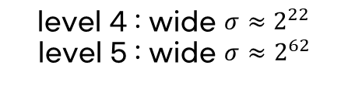
3. Discrete Gaussian Sampler
Gaussian Sampling over the Integers: Efficient, Generic, Constant-time
OpenFHE (https://github.com/openfheorg/openfhe-development)
// OpenFHE default
#define MAX_LEVELS 4
// Test override
#define MAX_LEVELS 5
// OpenFHE default
return x1 * sampler1->Gen..() + x2 * sampler2->Gen..();
// Test override
return static_cast<__int128> (x1) * sampler1->Gen..() + static_cast<__int128> (x2) * sampler2->Gen..();
큰 $σ$에서 발생하는 Convolution 중간값 overflow로 인해.
level 4 : wide $σ≈2^{22}$
level 5 : wide $σ≈2^{62}$

Slide 17

3. Discrete Gaussian Sampler
DGS 라이브러리와 openFHE-Constant Covolution 구현 비교
dgs 라이브러리
openFHE 라이브러리
상수 고정
$σ$ 기반 동적 결정
discretegaussiangeneratorgeneric.cpp
dgs_gauss_dp.c
// 컴파일 타임 상수. σ와 완전 무관.
#define MAX_LEVELS 5 // header
// 항상 4번 반복 (σ가 2³⁰이든 2⁶⁰이든 동일)
for (int i = 1; i < MAX_LEVELS; ++i) {
x1 = floor(sqrt(wide_variance / (2.0*N*N)));
x2 = max(x1 − 1, 1);
wide_sampler = new SamplerCombiner(...);
}
k = ceil((PRECISION − BERNOULLI_FLIPS) / log_base); // = 6, 고정
// σ가 작아질 때까지 while → recursion_level이 σ로 결정됨
while (table_size > MAX_TABLE_SIZE_BYTES) {
recursion_level++;
z1 = floor(sqrt(current_sigma / (eta * 2)));
z2 = (z1 > 1) ? z1 − 1 : 1;
current_sigma /= sqrt(z1*z1 + z2*z2);
table_size = 2 * ceil(current_sigma * tau) * per_entry;
}
n_coefficients = 1 << recursion_level; //σ 의존

Slide 18
3. Discrete Gaussian Sampler
DGS 라이브러리와 openFHE-Constant Covolution 구현 비교
dgs 라이브러리
openFHE 라이브러리(Knuth_yao 방식)
PRNG 1비트씩 트리 하강
Fixed-point 정수
부동소수점 + float 비교
discretegaussiangeneratorgeneric.cpp
dgs_gauss_dp.c
// (init) 확률을 2^64 정수로 환산해 테이블에
probMatrix[i] = probs[i] * (1.0/S) * std::pow(2, 64); // uint64
hammingWeights[j] += ((probMatrix[i] >> (63−j)) & 1);
// (call) PRNG 1비트 + 정수 시프트 + 정수 비교만
bit = bg->Generate();
nodeIndex = nodeIndex * 2 + bit;
if (ans >= 0 && ans != b_matrixSize − 1) hit = true;
// y, z는 double — 부동소수점 계산
do {
x = self->c_z + _dgs_randomm_libc(...) − ...;
z = exp(((double)x − c)*((double)x − c) * self->f);
y = drand48(); // double [0,1)
} while (y >= z); // float 비교 (CPU·값 따라 시간 다름)

Slide 19
3. Discrete Gaussian Sampler
DGS 라이브러리와 openFHE-Constant Covolution 구현 비교
dgs 라이브러리
openFHE 라이브러리(Knuth_yao 방식)
PRNG 1비트씩 트리 하강
고정 흐름 + Mask 트릭
가변 흐름 – rejection + if 분기
discretegaussiangeneratorgeneric.cpp
dgs_gauss_dp.c
// 항상 k=6번. 분기 대신 mask 인덱싱으로 sampler 선택
for (int i = 0; i < k; ++i) {
// "mask & c"의 값(0~31)이 곧 sampler 인덱스 — if 문 없음
sample = base_samplers[mask & c]->GenerateInteger();
c >>= log_base; c += sample;
}
// flipAndRound — 23비트 모두 결정론적 비교
for (int i = BERNOULLI_FLIPS−1; i >= 0; −−i) {
rb = base_samplers[0]->RandomBit();
if (rb > extractBit(c, i)) return SampleC(base_c);
if (rb < extractBit(c, i)) return SampleC(base_c + 1);
}
// 반복 횟수가 입력 의존
do {
x = ...;
z = ...;
y = drand48();
}
while (y >= z); // 횟수 가변 → 시간 가변
// center에 따라 if 분기
if (self->coset_sampler) { // 분수 center일 때만 호출
x += self->coset_sampler->call(...);
}

Slide 20

3. Discrete Gaussian Sampler
dgs 라이브러리
Sampler Core
Base Sampler
(alias)
Coset 샘플러
가우시안 샘플러(c, $σ$)
1
loop
작은 표본 요청
2
작은 표본
3
분수 center 때만
분수 보정값 요청
4
보정값
5
long z
6
call_convolution
Base Sampler
(alias)
coset_sampler

Slide 21

3. Discrete Gaussian Sampler
openFHE 라이브러리
Sampler Core
Wide 샘플러
Base 샘플러
(KY)
분수 center 보정
정수 center 보정
가우시안 샘플러(c, $σ$)
1
큰 후보 요청
2
loop
상수 고정 반복
작은 표본 요청
3
작음 표본
4
큰 후보 x
5
분수 Center 처리
6
loop
PRNG 1비트 추출
7
bit
8
정수 center 처리
mask 1자리 표본
9
loop
a
b
표본
최종 정수 표본
분수 보정된 표본
c
e
d
정수 보정된 표본
DGG::GenerateInteger
SamplerCombiner
base_sampelrs[0]
flipAndRound
SampeC

Slide 22
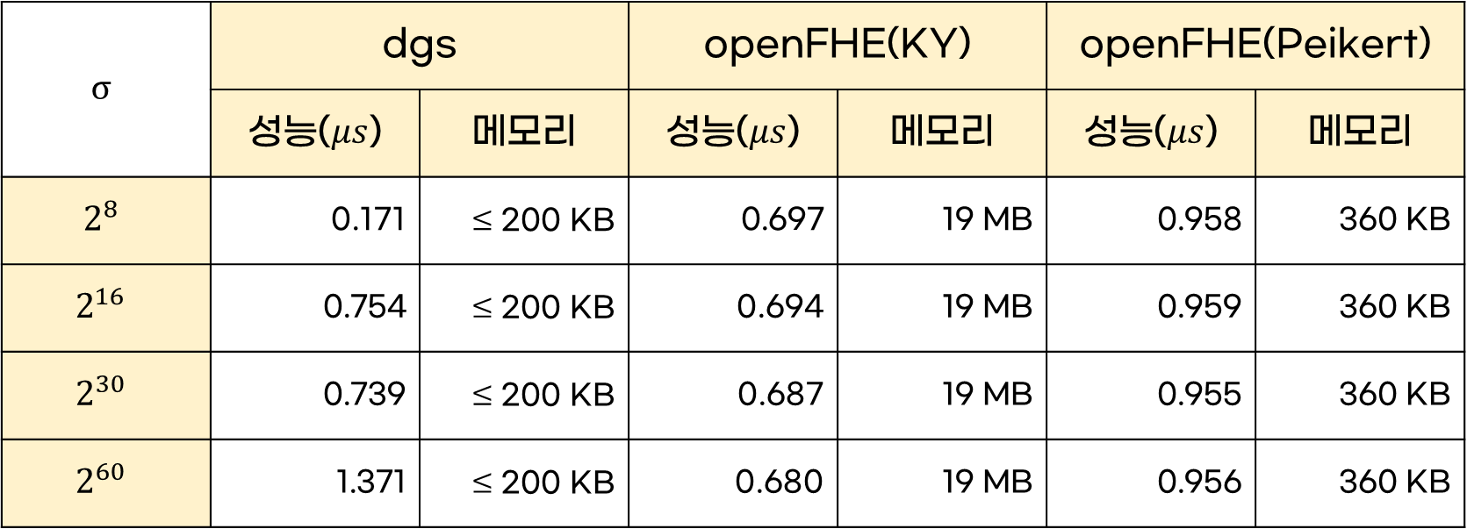
3. Discrete Gaussian Sampler
전체적인 Discrete Gaussian Sampler 성능 비교
$$σ$$ | dgs |  | openFHE(KY) |  | openFHE(Peikert)
 | 성능($μs$) | 메모리 | 성능($μs$) | 메모리 | 성능($μs$) | 메모리
$$2^{8}$$ | 0.171 | $≤$ 200 KB | 0.697 | 19 MB | 0.958 | 360 KB
$$2^{16}$$ | 0.754 | $≤$ 200 KB | 0.694 | 19 MB | 0.959 | 360 KB
$$2^{30}$$ | 0.739 | $≤$ 200 KB | 0.687 | 19 MB | 0.955 | 360 KB
$$2^{60}$$ | 1.371 | $≤$ 200 KB | 0.680 | 19 MB | 0.956 | 360 KB

Slide 23
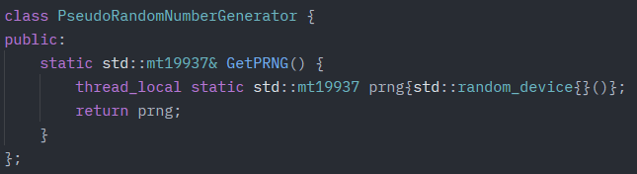
4. 논의 사항 및 추후 진행
성능을 위해 보안 등급에 따라 다른 구현을 활용해야 하는지?
s64, u64, u128
Discrete Gaussian Constant 구현 및 성능 비교
PRNG 함수에 AES-CTR 적용
현재 C++ std:: 제공 PRNG 함수 사용
Knuth-Yao와 Peikert 비교

